Slide 1
“C.A.M”
Integrantes: Nicolas Jorquera José-Ignacio Leblanc Matías Sandoval Luis Soto
Profesores: Diego Aracena Ricardo Valdivia

Slide 2
Tabla de contenidos
Objetivos.
Roles del Equipo.
Estimación de Costos.
Carta Gantt.
Arquitectura
Módulos
Interfaz de Usuario
Pruebas
Problemas Encontrados
Conclusión

Slide 3
Objetivos
General:
Construir un robot con el set Lego EV3, capaz de sostener un cubo de Rubik. Desarrollar programas con el lenguaje Python, en los cuales estén los patrones para que el robot los realice. Además de desarrollar una aplicación para interactuar con dicho robot, enviándole las instrucciones pertinentes para ejecutar los patrones.
Específicos:
Construir un robot que sea capaz de resolver un cubo Rubik 3x3.
Crear programas en Python con los algoritmos para el armado del cubo.
Desarrollar una interfaz en Python para enviar los patrones al robot.
Investigar e implementar un mecanismo de comunicación remota entre la interfaz y el robot.

Slide 4
Roles del equipo
Integrantes del Equipo | Roles Determinados
Nicolas Jorquera | Líder, Creador de la Conexión Remota, Desarrollador de la interfaz de usuario.
José-Ignacio Leblanc | Programador, Ensamblador, Creador de Algoritmos
Matias Sandoval | Planificador, Creador de Algoritmos, Desarrollador de Algoritmos.
Luis Soto | Ensamblador, Desarrollador de la interfaz de usuario.

Slide 5
Hardware/Software/RH | Costos($ CLP)
Robot “EV3” | $490.209
Cubo Rubik 3x3 | $5.000
Notebook | $600.000
Tarjeta SD | $5.000
Dongle “Wi-Fi” | $8.000
HH Desarrollador de Aplicación | $8.000 ($936.000)
HH Programador | $7.000 ($819.000)
HH Ensamblador | $4.000 ($468.000)
HH Planificador | $8.000 ($936.000)
HH Creador de Algoritmo | $4.000 ($468.000)
HH Diseñador | $2.000 ($234.000)
HH Creador Conexión Remota | $7.000 ($819.000)
Software de Apoyo | Libre De Costo
TOTAL | $5.938.209

Slide 6
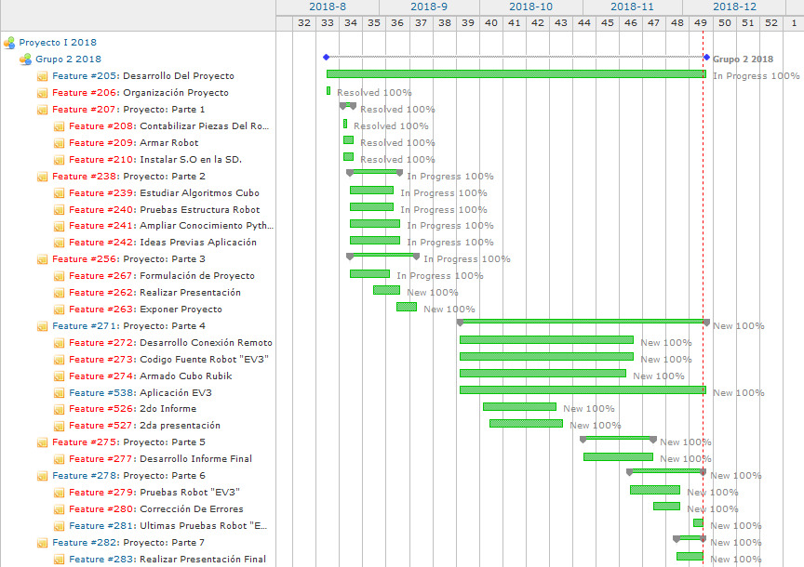

Slide 7
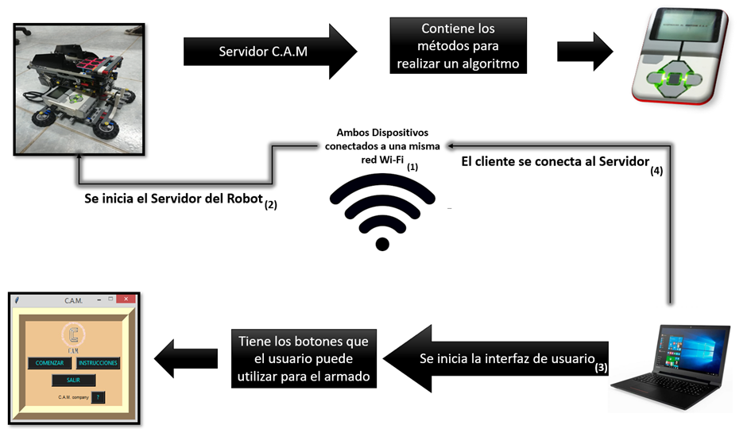
Arquitectura

Slide 8
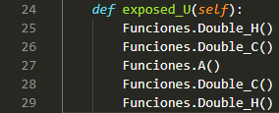
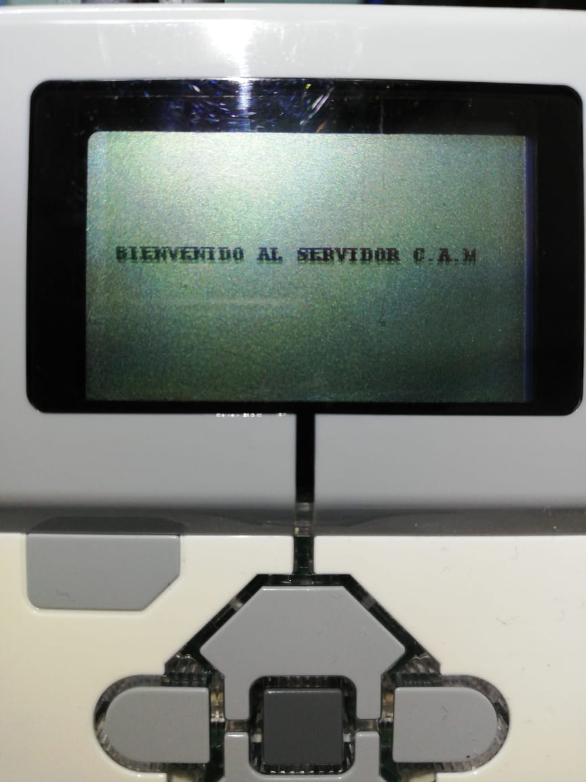
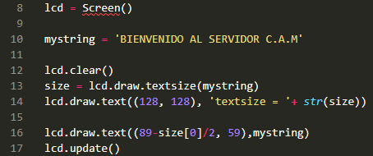
Módulos del Server
Módulos utilizados en la interfaz
Rpyc
Time
Ev3dev.ev3
Funciones

Slide 9
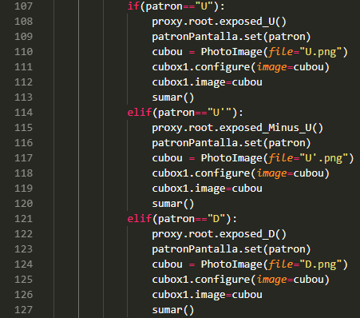
Módulos Interfaz Usuario
Módulos utilizados en la interfaz
Tkinter
Pygame
Webbrowser
Os
Rpyc

Slide 10
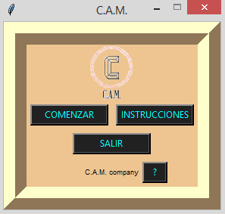
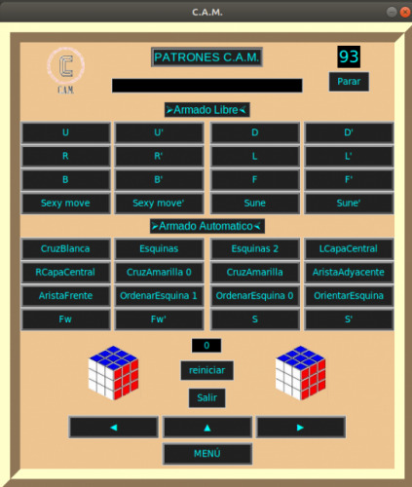
Diseño de la Interfaz de Usuario

Slide 11
Pruebas

Slide 12
PROBLEMAS ENCONTRADOS | SOLUCIONES PROPUESTAS
Base del Robot: Al momento de posicionar el cubo Rubik en la base, esté quedaba muy endeble. Ocasionando un mal movimiento de giro. | Reconstruir la base del Robot con otro tipo de piezas, de tal manera que quedara con dimensiones muy parecidas al del cubo Rubik.
Conexión remota con el App Inventor, ocasionando el problema de cómo establecer la conexión. | Desarrollar la aplicación del cubo Rubik, con otro método en el que ya se pueda realizar la conexión remota con el Robot.
Brazos del Robot: Una vez realizando los movimientos del robot, no proporcionaba un agarre adecuado sobre el cubo Rubik. | Reforzar los laterales de los brazos, agregándole piezas entrecruzadas.
Conexión remota: la solución propuesta para realizar la conexión es mediante rpyc, al instalar el módulo, éste genera error en el proceso de ejecución. | Instalar el módulo rpyc con la versión 3.3.0, para que pueda realizar la ejecución sin problemas.

Slide 13
Conclusiones, trabajo a futuro, problemas
Conclusión.
Trabajo Futuro.

